Slide 1
NOS POINTS DE VUE, NOTRE AVENIR
Façonnement d’un nouveau modèle d’intégration dans l’éducation
Notes:
Sarah
-Monica
Adela

Slide 2
https://www.inclusiveedns.ca/presentation/

Slide 3
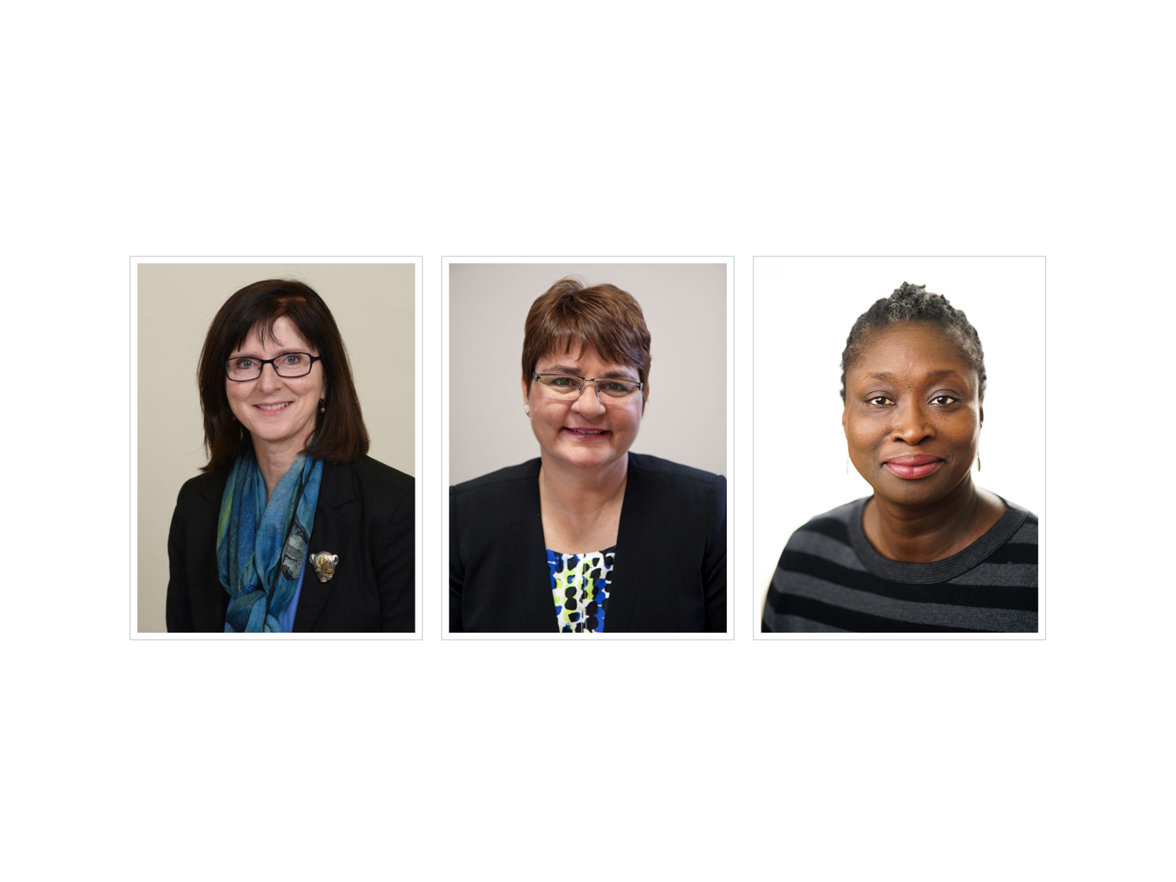
Bienvenue et merci de votre présence
Commission sur l’intégration dans l’éducation (CIE)
Dr. Sarah Shea, Présidente
Monica Williams
Adela Njie

Slide 4
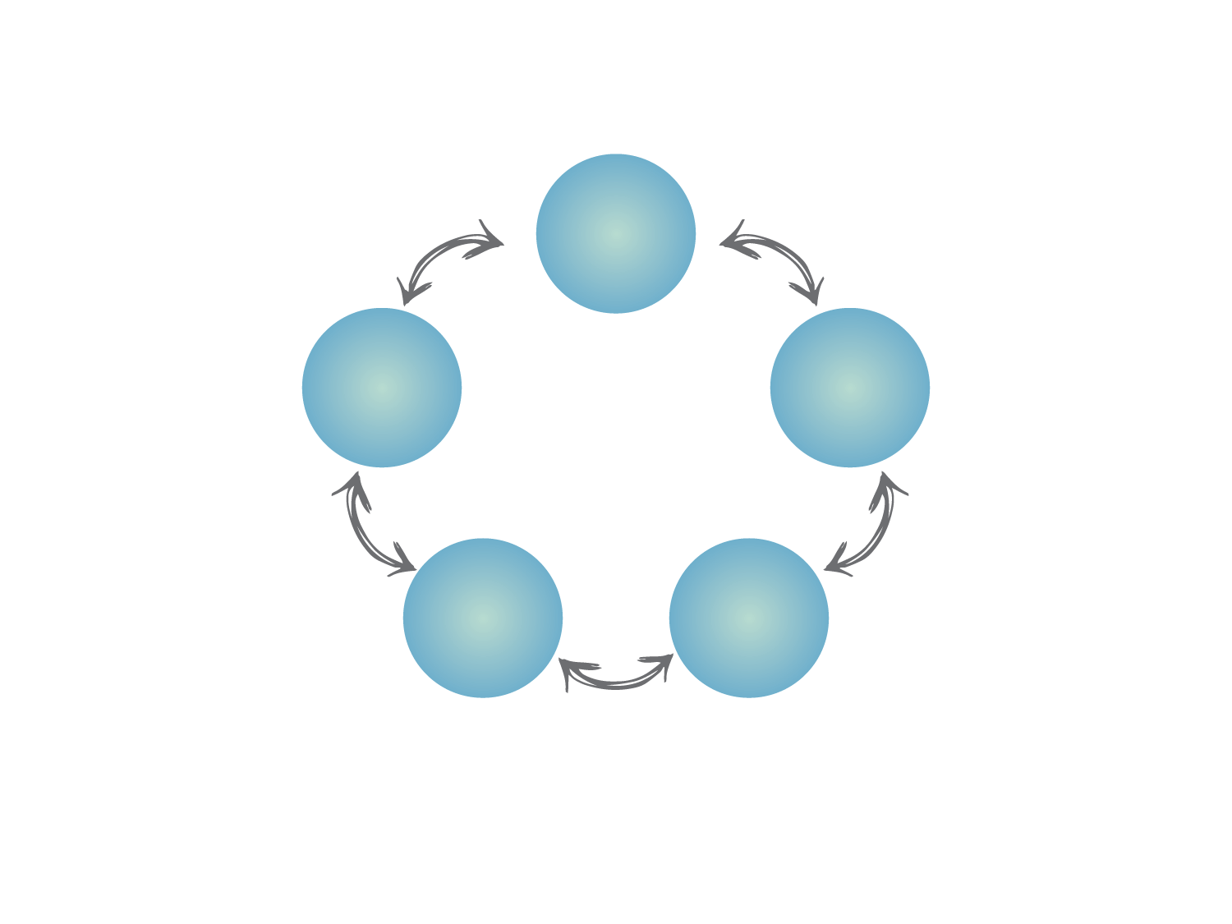
Travail de la CIE à ce jour
PARTENARIATS
ÉCOUTE
VISITES
APPRENTISSAGE
RECHERCHES
Notes:
Monica

Slide 5
Nos engagements
L’intérêt supérieur de chaque élève
Une pratique fondée sur des données objectives
Des solutions pratiques et applicables dans les écoles à l’échelle de la province
Mise à contribution des forces de nos communautés et de nos écoles
Notes:
Adela

Slide 6
Progrès
scolaires
RÉUSSITE
DES
ÉLÈVES
Épanouissement et développement personnels
Santé et bienêtre social, affectif et physique
Notes:
Adela

Slide 7
Intégration en Nouvelle-Écosse : nous avons déjà fait un bon bout de chemin.
EXCLUSION
Pendant de nombreuses années, les élèves ayant des besoins spéciaux ont été exclus de l’éducation publique.
SÉGRÉGATION
Ensuite, les écoles et les classes spéciales ont été instaurées.
INTÉGRATION
Maintenant, l’intégration est la norme, mais la formule actuelle ne fonctionne pas bien pour tout le monde.
Notes:
Monica

Slide 8
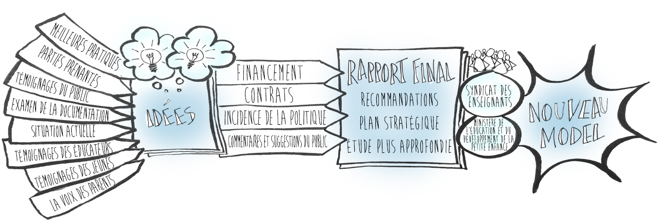
La voie du changement
Notes:
Sarah

Slide 9
But de la consultation
La CIE a besoin de vous! Il lui faut :
VOS TÉMOIGNAGES
VOS IDÉES
VOTRE EXPÉRIENCE
Notes:
Sarah

Slide 10
Options pour la consultation
Racontez votre expérience (par vidéo et écrit) 7 nov. – 15 déc.
Tables rondes des parties prenantes 30 nov. – 2 déc.
Envoi de communications 7 nov. – 5 déc.
Sondage (en ligne) 21 nov. – 15 déc.
Ateliers publics et visites de sites scolaires 21 nov. – 30 nov.
Notes:
Sarah

Slide 11
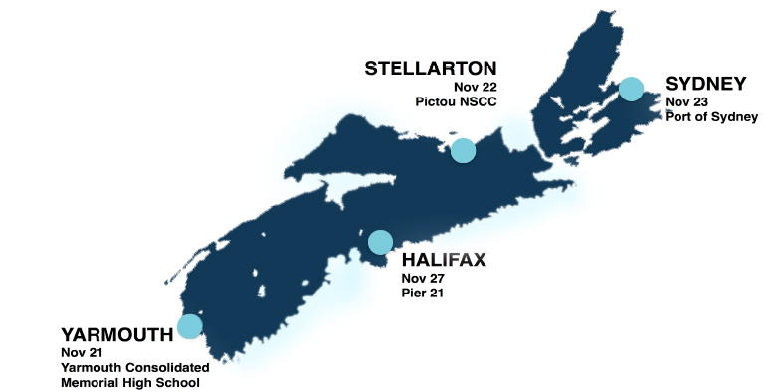
Dates des ateliers
Notes:
Sera

Slide 12
Buts des ateliers publics
Rencontrer des Néoécossais à l’échelle de la province
Recueillir les témoignages des gens sur l’intégration dans l’éducation
S’enquérir des nouvelles idées et des innovations afin d’aller de l’avant
En apprendre sur les priorités des Néoécossais en matière d’intégration dans l’éducation
Notes:
Sera

Slide 13
Ordre du jour de l’atelier
6:30 | Accueil, mot de bienvenue et présentation du cadre de travail
6:40 | Mise à jour sur le travail de la CIE
6:50 | Discussions de groupe : comprendre la situation actuelle
7:35 | Thèmes principaux
7:45 | Tables rondes : priorités d’intervention
8:15 | Réflexions finales
Notes:
Sera
6:30 Arrival, Welcome and Framing Update on the work of the Commission (slides 1-19)
6:50 Group Discussions: Understanding Current Experiences (slide 20)
6:50 - Framing
7:00 - Table Conversations
7:20 - Hearing from the room
7:35 Roundtables: Priorities for Action
7:35- Framing (Slides 21-30)
7:40- Q&A
7:55- Roundtables (Slides 31-32)
8:35 - Hearing from the room
8:45 Setting Priorities & Closing Thoughts

Slide 14
Nos constats jusqu’à présent
Les Néoécossais soutiennent le principe de l’intégration dans l’éducation, mais les efforts fournis ne donnent pas toujours les résultats escomptés.
Il nous faut renouveler notre vision et notre politique pour l’intégration dans l’éducation.
Notes:
Adela
Gaps between changing student needs and current model of inclusive education (programs; settings)
Widespread support for the principle of inclusive education but implementation not working
Need to redefine and redesign inclusive education

Slide 15
Importance de viser juste
De nombreux élèves ont indiqué qu’ils avaient besoin de soutien .
6 % des élèves ont un plan de programme individualisé (PPI).
Environ un élève sur quatre a besoin de mesures d’adaptation.
Les besoins des élèves sont souvent multiples et complexes.
Notes:
Adela

Slide 16
Il n’y a pas de réponse facile.
Droits de la personne
Géographie
Agences multiples
Diversité d’élèves et de communautés
Demandes économiques
Disponibilité du personnel
Notes:
Adela

Slide 17
Présentations
Qui sont les personnes présentes?
Notes:
SERA
Education
Parent
Student
In the System
Community Organization
Elected

Slide 18
Lignes directrices pour les ateliers publics
Intégration : Tout le monde a sa place et a l’occasion de participer pleinement au dialogue dans un cadre de civilité, de confiance et d’ouverture.
Les points de vue de tout le monde – dont ceux sur les questions contreversées quant à l’intégration dans l’éducation – sont évoqués et accueillis respectueusement.
Productivité : Tout le monde se concentre sur la meilleure voie à suivre.
Notes:
Sera

Slide 19
Conversations aux tables
Parler du vécu des gens
Écouter pour apprendre
Faire un lien avec des thèmes
Éviter de donner des solutions quand une personne prend la parole Assurez-vous que tout le monde a la chance de s'exprimer
Notes:
SERA

Slide 20
Conversations aux tables
Description de votre expérience :
Qu’est-ce qui fonctionne bien quant à l’intégration dans l’éducation?
Qu’est-ce qui ne fonctionne pas bien quant à l’intégration dans l’éducation?
Notes:
SERA

Slide 21
Conversations aux tables
5 minutes
Notes:
SERA

Slide 22
Cinq thèmes
5. Financement et ressources adéquats
1. Partenariats solides entre la maison et l’école
2. Continuum de programmes, de services et de cadres d’enseignement
3. Éducation pratique et spécialisée des enseignants
4. Collaboration interagences axée sur l’élève
Notes:
Monica – overview
ADD DETAIL
Sarah - Strong School and Home
Adela – Continuum Services, P
Monica - Practical, specialized teacher education
Sarah – Student-focused interagency collaborat

Slide 23
Partenariats solides entre la maison et l’école
Dynamique axée sur l’accueil, le respect, l’accessibilité et l’échange d’informations
Collaboration des parents et des élèves avec l’équipe pédagogique
Partage des responsabilités pour la défense des intérêts des élèves
Échange de renseignements tridirectionnel :
élèves, parents, éducateurs
Rapports de progrès clairs et informatifs

Slide 24
Continuum de programmes, de services et de cadres d’enseignement
Modèle axé sur l’apprentissage scolaire, cognitif, social et émotionnel
Appuis en salle de classe
Programmes et services spécialisés
Situations d'enseignement variées

Slide 25
Éducation pratique et spécialisée des enseignants
Apprentissage pratique sur :
la réalisation de l’intégration dans l’éducation
Perfectionnement professionnel tôt dans le parcours et en continu en intégration dans l’éducation quant à ce qui suit :
intervention sur le plan du comportement, troubles du spectre de l’autisme, détermination des problèmes en mathématiques et en littératie, et apport du soutien nécessaire

Slide 26
Collaboration interagences axée sur les élèves
Rôles et responsabilités clairs
Accès amélioré aux services à l’échelle de la province
Temps alloué pour que les enseignants et les autres professionnels travaillent ensemble
Moments clés : transitions
Soutien fourni à l’école et en salle de classe

Slide 27
Financement et ressources adéquats
Professionnels, programmes spécialisés, équipement
Mise en application de programmes éprouvés menant à la réussite
Équité
Milieux rural et urbain
Responsabilisation, transparence

Slide 29
Quels sont les changements nècessaires?
5. Financement et ressources adéquats
1. Partenariats solides entre la maison et l’école
2. Continuum de programmes, de services et de cadres d’enseignement
3. Éducation pratique et spécialisée des enseignants
4. Collaboration interagences axée sur l’élève
Notes:
Monica – overview
ADD DETAIL
Sarah - Strong School and Home
Adela – Continuum Services, P
Monica - Practical, specialized teacher education
Sarah – Student-focused interagency collaborat

Slide 30
Conversations aux tables
5 minutes
Notes:
SERA

Slide 31
Quels sont les changements nècessaires?
5. Financement et ressources adéquats
1. Partenariats solides entre la maison et l’école
2. Continuum de programmes, de services et de cadres d’enseignement
3. Éducation pratique et spécialisée des enseignants
4. Collaboration interagences axée sur l’élève
Notes:
Monica – overview
ADD DETAIL
Sarah - Strong School and Home
Adela – Continuum Services, P
Monica - Practical, specialized teacher education
Sarah – Student-focused interagency collaborat

Slide 33
La voie du changement
Notes:
Sarah

Slide 34
Poursuivons le dialogue.
Encouragez les autres à participer aux consultations publiques.
Faites-nous part de vos idées en ligne.
Aidez- nous à passer le mot.
Visitez notre
Site Web:
inclusiveed.ns.ca
Notes:
Sarah

Slide 35
Le travail ne se limite pas à la CIE.
Continuez de contribuer à nos efforts :
votre point de vue compte!
www.inclusiveedns.ca
#NosVoixN-E
Notes:
DELETE

Slide 36
Merci!
Notes:
SARAH

